Slide 1
積み木タイムアタック
5年情報工学科 36番 安井 崇真
38番 吉本 智哉

Slide 2
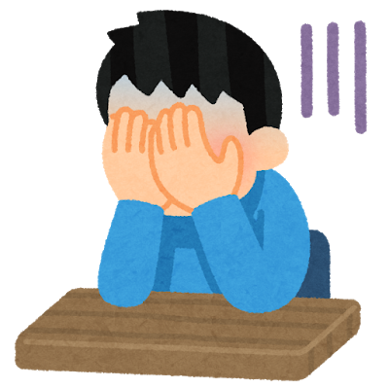
現代人のストレス
3Dコンテンツ作成の背景についての説明
人間関係
仕事
睡眠不足
自然とふれあうことにより解消

Slide 3

積み木ゲームのメリット
空間認識の向上
問題解決能力の向上
想像力の向上
…etc
目的 限られたスペースで積み木を
高く/速く積み上げられるか競う

Slide 4
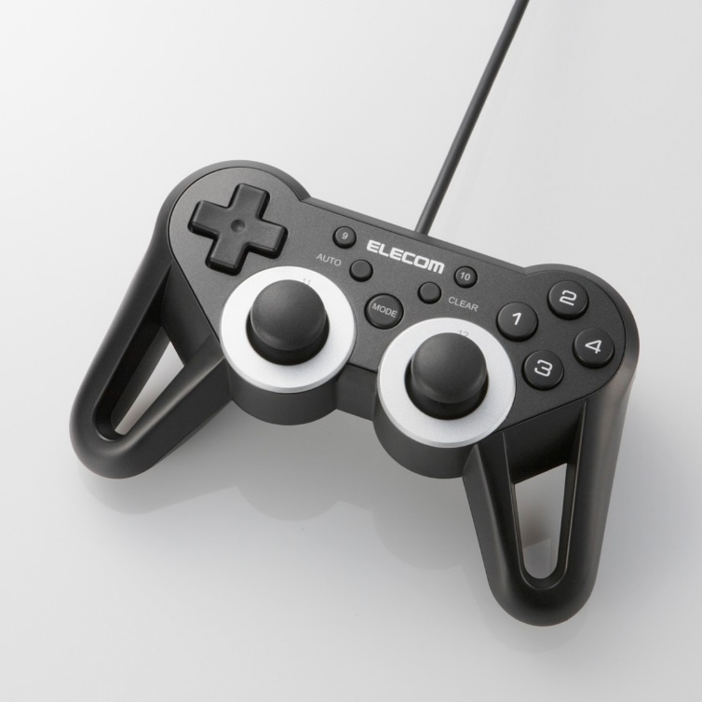
ゲームの操作方法
3Dコンテンツの使い方（操作方法）の説明
ボタン１
ゲームスタート
十字キーで歩く

Slide 5
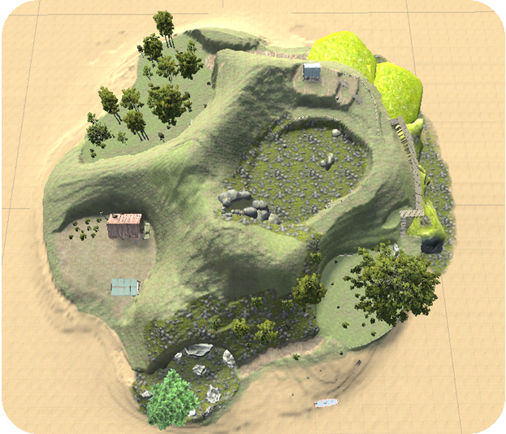
自然の楽しみ方（環境）
3Dコンテンツの内容の説明（4，５枚程度）
無人島を歩く
山
林
湖
滝
砂浜

Slide 6
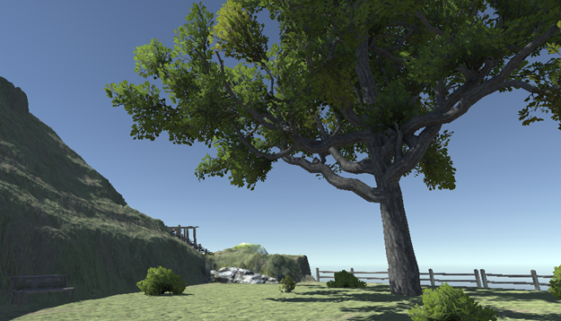
自然の楽しみ方（撮影）
3Dコンテンツの内容の説明（4，５枚程度）
ボタン１０を押すことで写真が撮れる
ボタン２でメニューを開く
十字キーでモード選択
ピクチャーモードでは撮影した写真が見れる
メニュー画面
ピクチャーモード

Slide 7
まとめ
・VRの接続
・VRの操作を可能に
・積み木の仮作成
・UIの作成中

Slide 8
今後の課題：作成できたいない点の説明と課題
今後の課題
・UIの完成
・積み木の改良
・

